Slide 1


המכון להעצמה טכנולוגית
פרופסור עפר עציון
“If you're not making someone else's life better, then you're wasting your time. Your life will become better by making other lives better.”
― Will Smith

Slide 2

המכון להעצמה טכנולוגית הינו מיזם אקדמי-חברתי אשר נועד להביא שימוש בקדמת הטכנולוגיה לטובת יעדים חברתיים אשר ישפרו את איכות החיים של אוכלוסיות יעד כגון: אוכלוסיות מזדקנות ומוגבלות, אוכלוסיות בפריפריה הישראלית ובמדינות מתפתחות
פעילות המכון מבוססת על מחקר רב-תחומי, חינוך לקהילה, ופרויקטים יישומיים

Slide 3
מספר | שם פרויקט | סטודנטים | מנטור | מנחה אקדמי
1 | חקלאות מדייקת | דמיטרי רזומוב timown@gmail.com יניר עדרי mostyanir@gmail.com | ד"ר אביחי אילן orav74@gmail.com | עפר עציון
2 | עזרים לאוכלוסייה מזדקנת לקיים חיים עצמאיים | אייל שדה eyal1983@gmail.com רומן שולמן deathwalker216@gmail.com | נוקי בן-שושן nuki@emekyizrael.org.il | עפר עציון
3 | מערכת עזר לניהול הכשרות לנוער בסיכון בנושאי קידום תיירות | ליטל קפלוטו litalkap50@gmail.com ויקטוריה אמיר Vikush_90@hotmail.com | רם מנשה info@tii.co.il | ד"ר רמי רשקוביץ ramir@yvc.ac.il
4 | ניהול מיטבי של פינוי אשפה | בשארה עוויד bshara.ewayed@gmail.com אירנה פומנקו irysa.1988@gmail.com | אלי קריב Eli@elies.co.il | עפר עציון
5 | קסדה חכמה כעזר לבטיחות | לירן בקלש liran89@gmail.com רן זיסקין ranziskin@gmail.com | ד"ר ליאור לימונד – יבמ LIORLI@il.ibm.com | פרופ' יוני מזרחי yoni1961@gmail.com
6 | שנאה ברשתות חברתיות: ניטור ומניעה | דינה פאיבוסיץ dina161@gmail.com שי האוזמן greenshay@walla.com | ד"ר יצחק אורן klioren@post.com | פרופ' איגור קנובסקי igork@yvc.ac.il
7 | מערכת תומכת בסדנה לחשיבה יצירתית | יבגניה הלמן yevgenya.helman@strauss-group.com עדי בן חמו adibenhamo4@gmail.com | סיגל מגן majen1@netvision.net.il | עפר עציון
8 | בקרת תוצרת חקלאית מאוחסנת מהפן הכמותי והאיכותי | דרור גוטליב drorgot@gmail.com גל בלילי gal889@gmail.com | ד"ר משה קוסטיוקובסי – מכון וולקני inspect@volcani.agri.gov.il | עפר עציון
לכל פרויקט יש לבחור שם נוצץ ולוגו

Slide 4

הפרויקט יענה על הדרישות האקדמיות של פרויקט גמר במערכות מידע, ויקנה 6 נקודות זכות ע"פ שנה.
כל פרויקט יענה על אחד האתגרים אשר הוצבו על-ידי המכון להעצמה טכנולוגית
הפרויקט יבנה אב-טיפוס למערכת ממוחשבת, יקיים ניסוי שדה, ויכלול מתווה להמשך הפעילות.

Slide 5

מורה אחראי לקורס: פרופ' עפר עציון. עוזרת הוראה: מורן באוור .
לכל פרויקט יהיו מנחה אקדמי ומנטור.
המנחה האקדמי הוא חבר סגל בעל מינוי אקדמי בחוג למערכות מידע, והוא יהיה אחראי על עמידה בדרישות אקדמיות
המנטור יהיה מומחה תחומי לתחום בו עוסק הפרויקט, והוא יהיה אחראי על הגדרת הדרישות, ההנחיה המקצועית של הפרויקט מבחינת היישום, והנחיית ביצוע ניסוי השדה.
צורת העבודה, תדירות הפגישות עם המנחה, תדירות הפגישות עם המנטור, וצורת התקשורת תקבע כחלק מתכנית העבודה.

Slide 6

כל צוות יכין במהלך שלושת השבועות הראשונים של הפרויקט תכנית עבודה פרטנית שיכלול "מסמך ייזום".
תכנית העבודה תוכן עם המנטור והמנחה. לוחות הזמנים לא יהיו אחידים, למעט מועד הסיום.
צורת העבודה תעשה באיטרציות של פיתוח – בשיטת agile ;מסמך תכן ייכתב לאחר הבשלה יחסית של הדרישות והפתרון.
כל צוות יגיש דו"ח התקדמות חודשי קצר.

Slide 7

המטרה המרכזית של הפרויקט תהיה לייצר אב-טיפוס למוצר תוכנה.
הפרויקט ייצר גם מסמכים נלווים: תכן, ותיעוד המערכת (תיעוד למשתמש ותיעוד למתחזק המערכת).
כבסיס למסמכים יילקחו התבניות של מסמכים אלו בפרויקט הגמר הרגיל.
כמטלה נוספת תיוצר תכנית להמשך מעבר לפרויקט (ראה סעיף נפרד).
כל צוות יציג במועדים שייקבעו בפני כלל הקבוצה, כמו-כן יציג את הפרויקט בכינוס שיתקיים בתאריך שייקבע לקראת סיום הפרויקט

Slide 8

אנחנו ניצור שותפויות עם חברות שונות.
חברות חיישנים
תשתית של חיבור לחיישנים

Slide 9
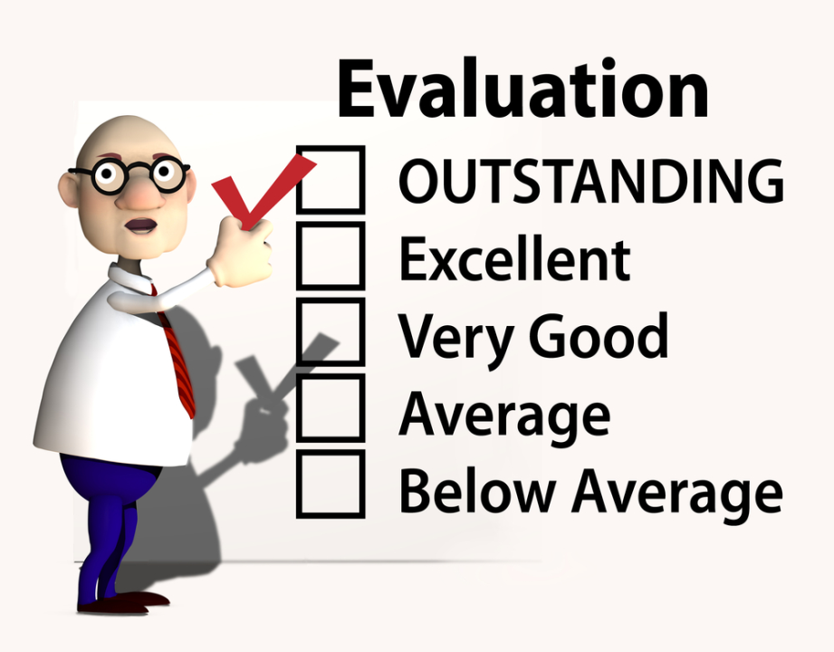
הערכת הפרויקט תורכב מהערכת בוחנים חיצוניים, הערכת המנחה, והערכת המנטור.
בסיום הפרויקט תהיה הגנה על הפרויקט בפני בוחנים חיצוניים, אשר יספקו חלק מההערכה.
קריטריונים מדויקים ושקלול בין הציונים השונים יפורסמו בהמשך

Slide 10

הכוונה היא שלכל פרויקט תהיה המשכיות – אם כמיזם עצמאי או באמצעות העברת טכנולוגיה לשותף.
כחלק מתוצרי הפרויקט יכינו הסטודנטים תכנית עסקית להמשך הפרויקט. דרישה זו היא בנוסף לכל הדרישות האחרות בפרויקט.
הסטודנטים ייקחו חלק פעיל בתכנון ההמשכיות. בתלות בנסיבות וביצועי הסטודנטים, תהיה שאיפה להציע לסטודנטים להשתתף במיזם שיתפתח.
אם תהיה החלטה לרישום פטנט ננהג לפי תקנון קניין רוחני של המכללה.

Slide 11
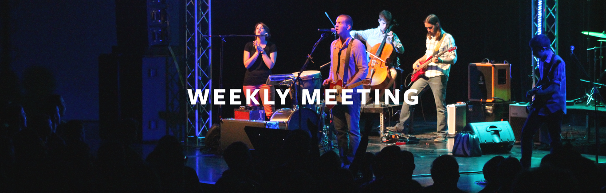
הפגישה השבועית תתקיים בימי שלישי בשעה 16:45
לוח הפגישות יפורסם – ייתכן שלא תהיינה פגישות בכל השבועות
בפגישות יהיו: הרצאות העשרה, הרצאות של המנטורים, בשלב מאוחר יותר מצגות ביניים של הפרויקטים.
כמו-כן ניתן יהיה להעלות נושאים כלליים לפרויקטים

Slide 12

כל הפרויקטים יוצגו בכינוס השנתי של המכון להעצמה טכנולוגית לקראת סוף השנה
ייתכן שבמהלך הפרויקט תתבקשו להציג לגורמים המעוניינים להשתתף או להשקיע בהמשך הפרויקט
לפרויקטים העוסקים ב IoT - תהיה אפשרות להציג הדגמה לכינוס בינלאומי באוסלו DEBS 2015 אם יתקבל נשתדל לממן את הנסיעה. זמן הגשה: 30 באפריל 2015. ניתן גם לשלוח מאמר בקטגוריה של יישומים. זמן ההגשה: 20 בפברואר 2015.

Slide 13

פגישת היכרות עם המנטור והמנחה – מי שעדיין לא נפגש
18 בנובמבר: מסמך ייזום ראשוני -- + מצגת קצרה

